Slide 1
Audit Carrefour Market
Magasin: Menzah 9
Le 23/04/2019
Mme Meriam CHOUCHENE

Slide 2
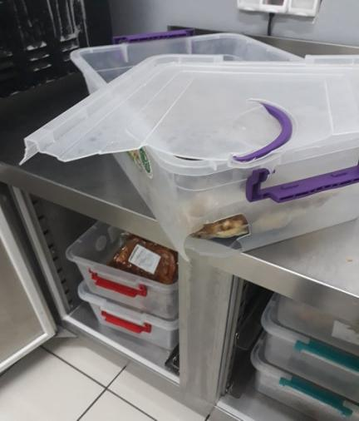
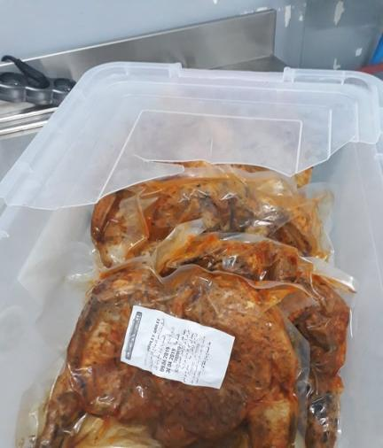
Traiteur: les bacs de rangement en plastiques sont fissurés et abimés.

Slide 3
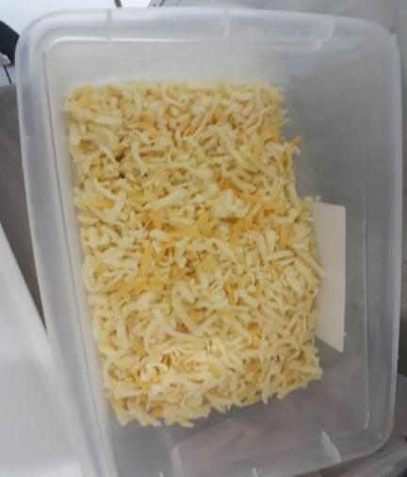
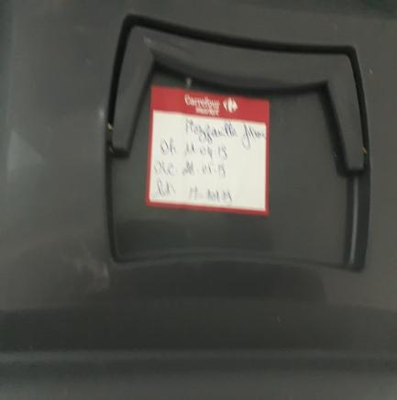
Traiteur: Indication d’un seul type de fromage pour un mélange de fromage râpé.

Slide 4
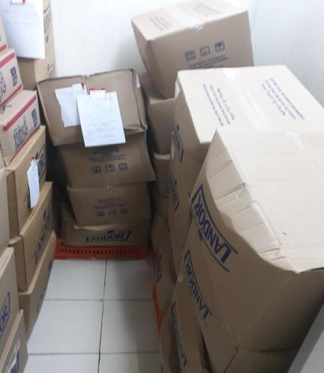
Traiteur: Stockage des fromages râpés dans leur emballage d’origine. Certains cartons sont maintenus à même le sol.

Slide 5
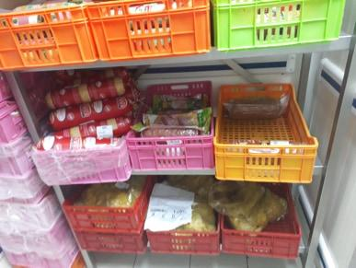
Traiteur: Stockage simultané des charcuteries et produits précuits avec des poulets crus

Slide 6
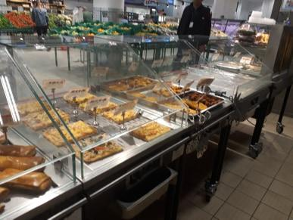
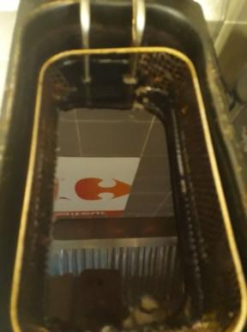
Traiteur: Le meuble d’exposition à température ambiante n’est totalement protégé.
Le panier de la petite friteuse est usé.

Slide 7
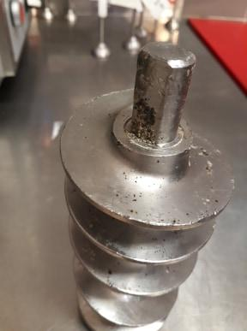
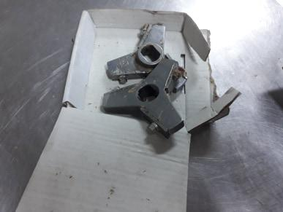
Boucherie: Présence de piqûres de moisissures sur un élément du hachoir.
Entreposage des éléments du hachoir usés au niveau du laboratoire

Slide 8
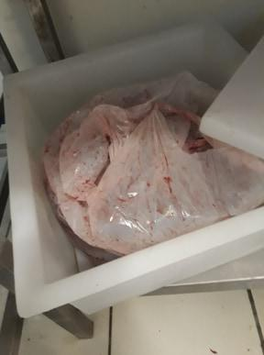
Boucherie: Stockage des abats dans un sac maintenu dans un bac muni d’égouttoir. L’égouttage de l’exsudat n’est pas possible.

Slide 9
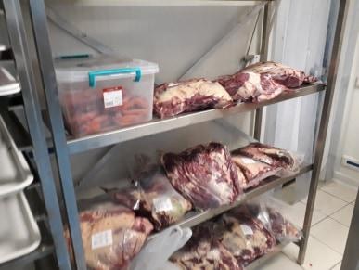
Boucherie: Stockage juxtaposé des matières premières et produits finis dans la même chambre froide.

Slide 10
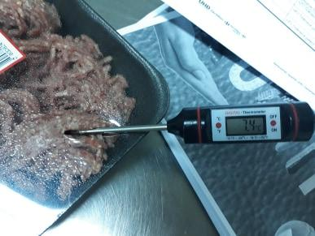
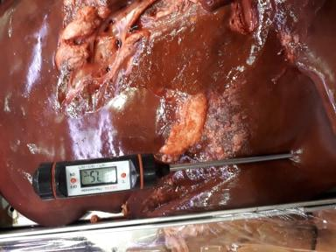
Boucherie: La température à cœur de la viande hachée stockée dans la chambre froide est de l'ordre de 7,4°C et du foie 7,5°C.

Slide 11
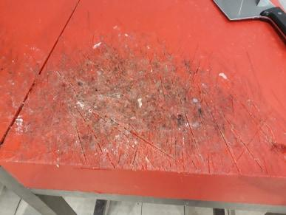
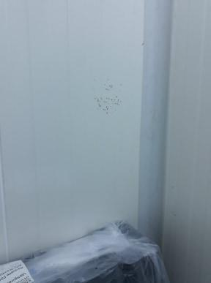
Boucherie: Billot viandes rouges fissuré. Présence de piqûres de moisissures sur les murs de la zone de stockage des emballages.

Slide 12
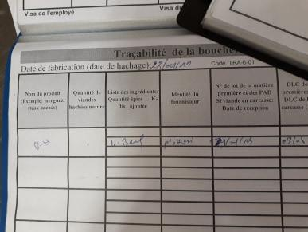
Boucherie: absence d’indication de la quantité fabriquée en viande hachée le 22/04/2019

Slide 13
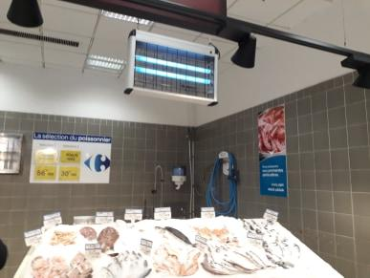
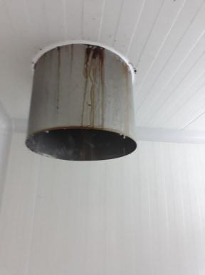
Poissonnerie: Présence de rouille sur la fabrique de glace.
Le DEIV est placé au dessus de l’étal.

Slide 14
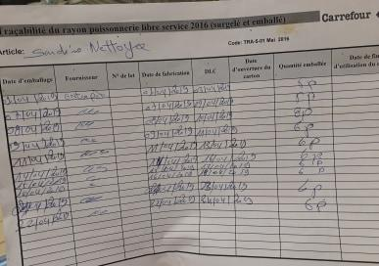
Poissonnerie: Utilisation d'une fiche de traçabilité de produits de la mer surgelés LS pour la traçabilité des poissons frais LS.

Slide 15
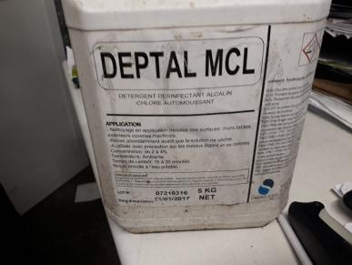
Réception: Utilisation de produit de nettoyage ayant une date de validité expirée

Slide 16
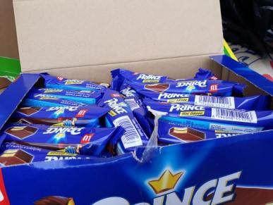
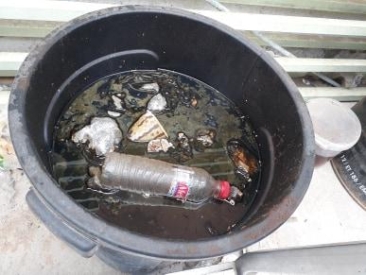
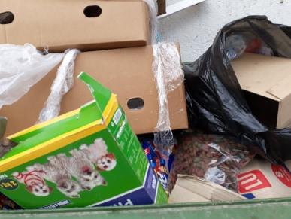
Zone déchets; le bac de collecte des huiles usagées est rempli de déchets et manque de protection.
Les produits casse jetés à la poubelle sans destruction comme indique la procédure.

Slide 17
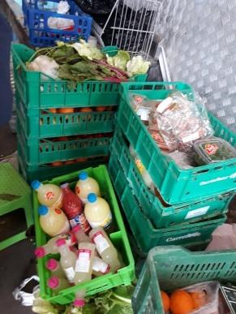
FLEG/ réception: La zone casse FLEG est placée au niveau du quai de réception. Présence de mouches et de mauvaises odeur à ce niveau

Slide 18
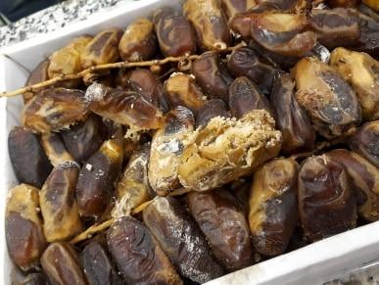
FLEG: Etat de fraicheur insatisfaisant des dattes préemballées ‘La reine’

Slide 19
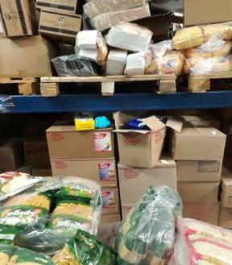
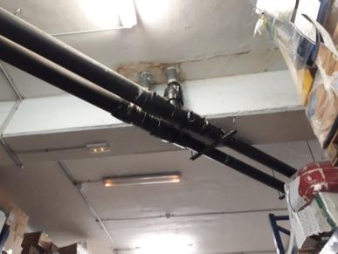
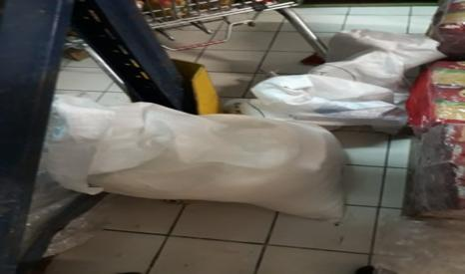
PGC: Entreposage d'un sac à sucre casse dans une zone non appropriée. Manque de rangement de la réserve. Présence de fuite au plafond de la réserve.

Slide 20
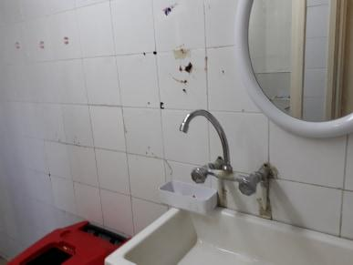
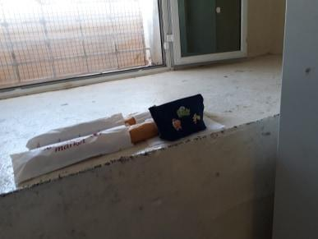
Sanitaires/ vestiaires femmes: absence de dispositifs de séchage. Présence de pains dans les vestiaires.

